Slide 1
选课系统
李逸文

Slide 2
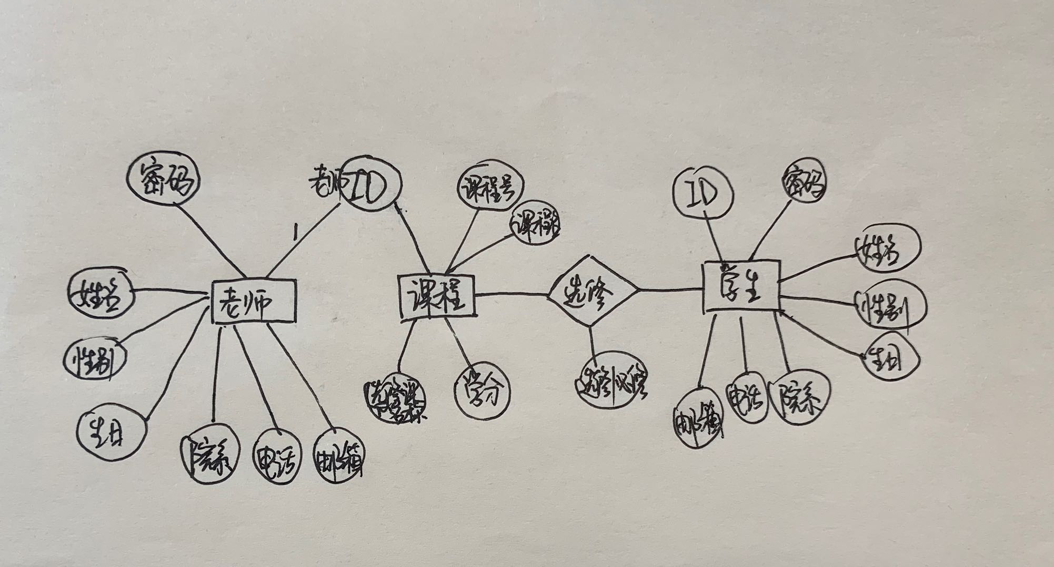
表：
teacher(Tno , Tpassword ，Tname , Tsex , Tbrith , Tdept , Ttele , Temail
student(Sno ，Spassword ，Sname ，Ssex ， Sbirth , Sdept , Smajor , Stele, Semail
course(Cno, Cname ，Cpname ，Ccredit, Tno
sc(Sno ，Cno ，grade)
mc(Smajor , Cno , c_e )

Slide 3
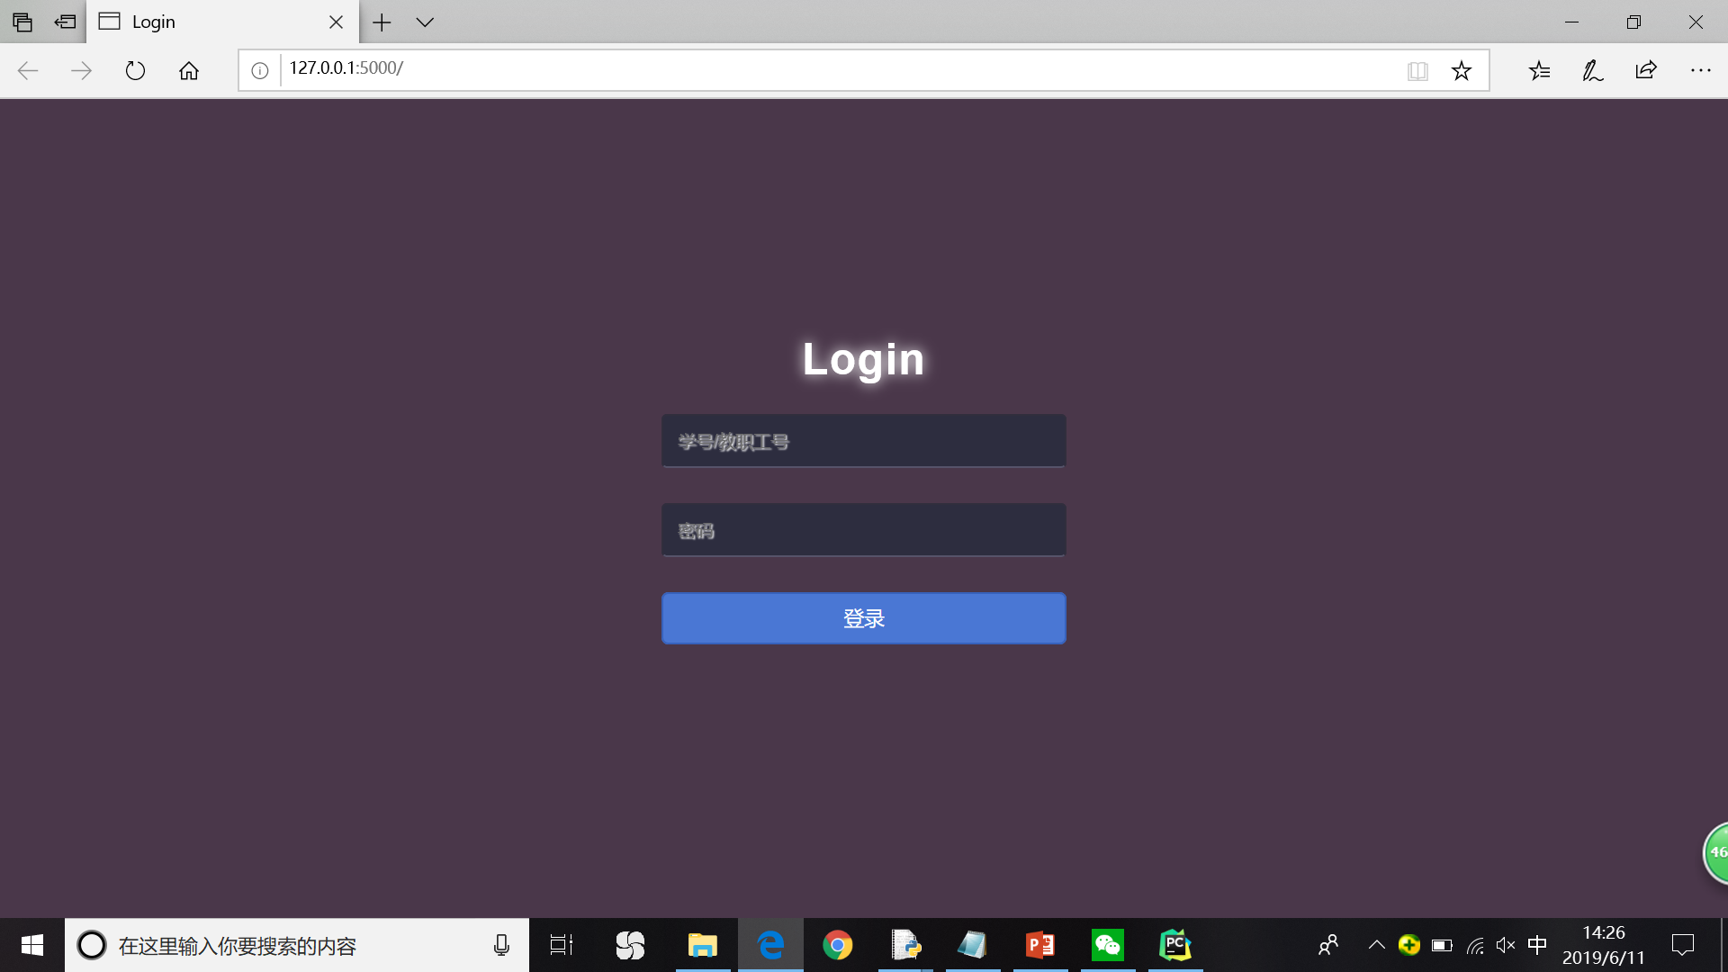

Slide 4
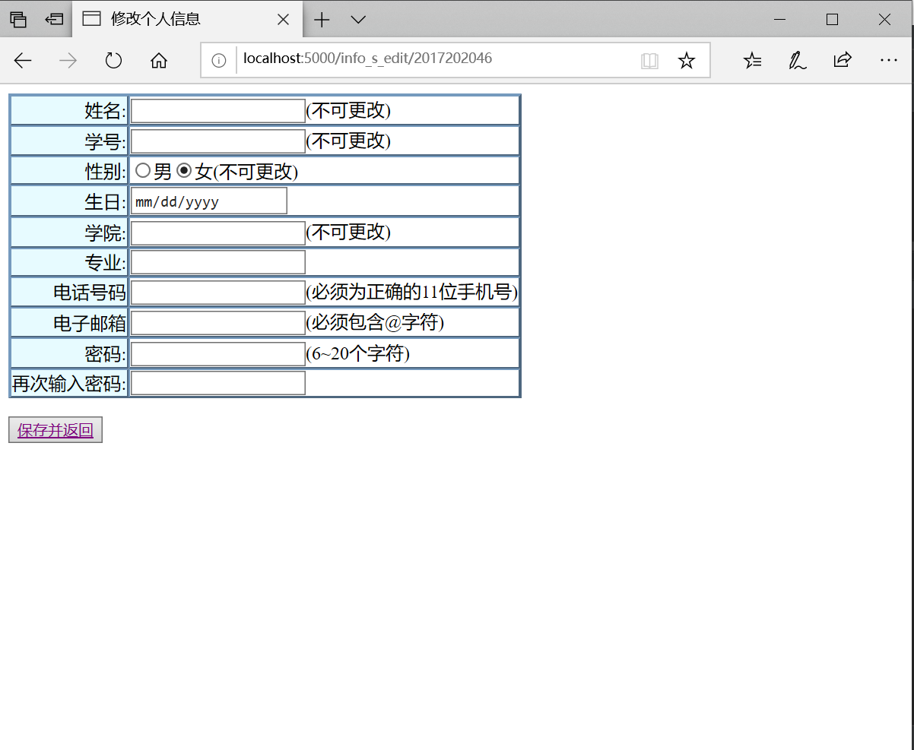
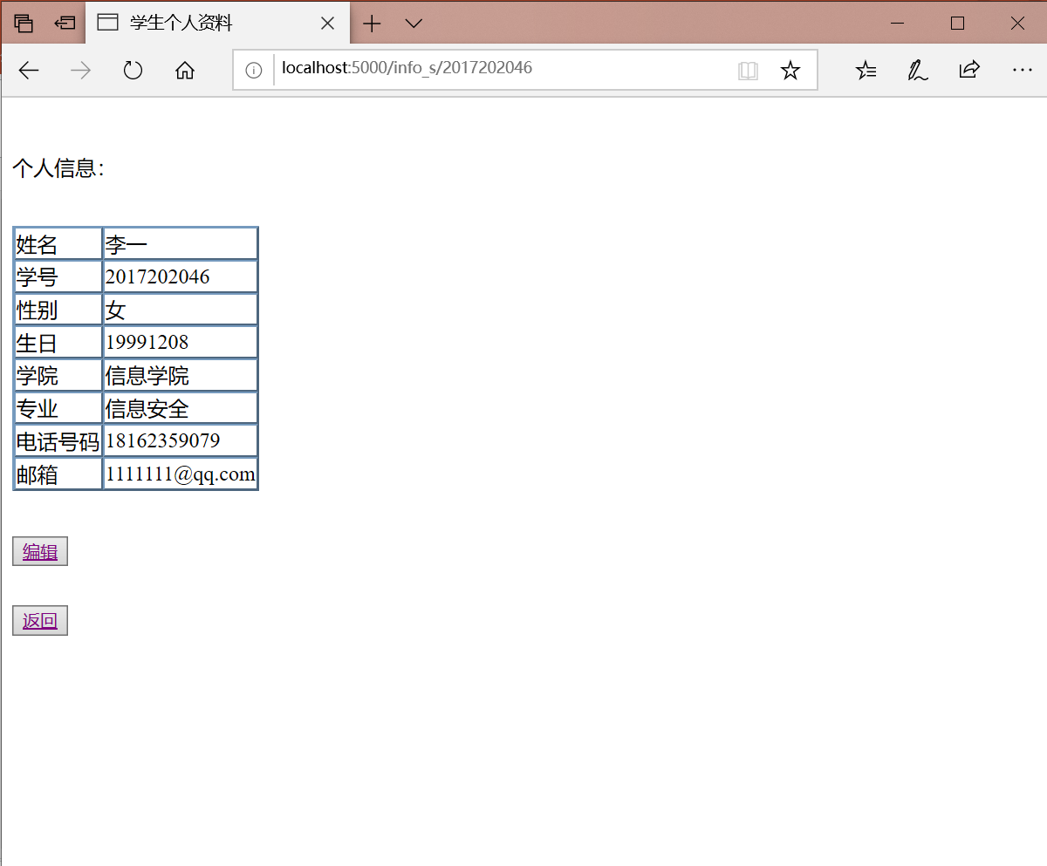
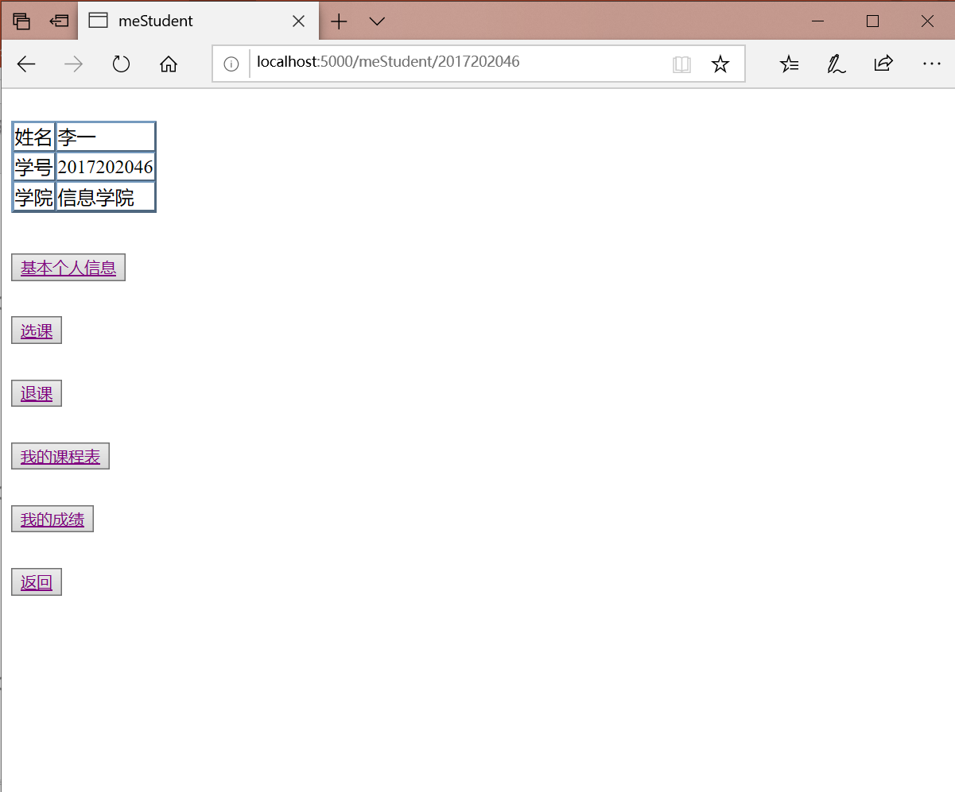
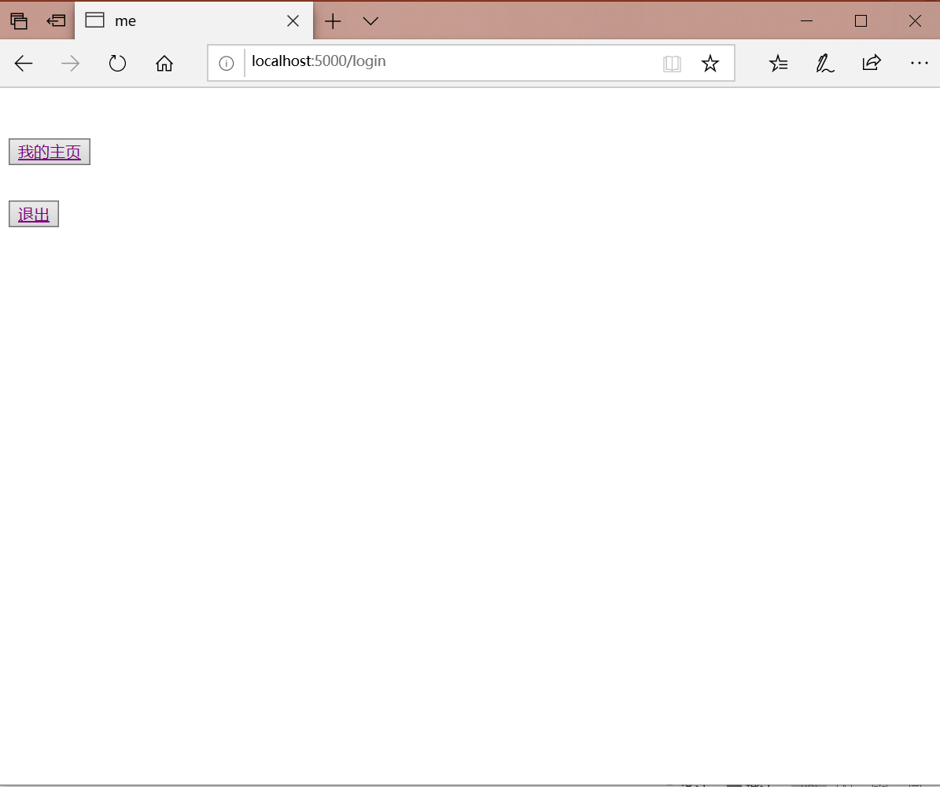
学生：

Slide 5
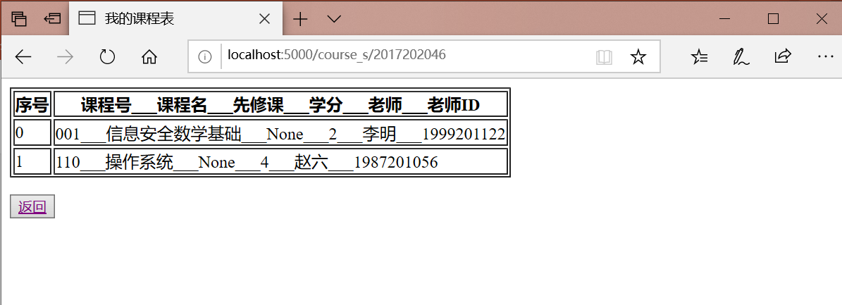
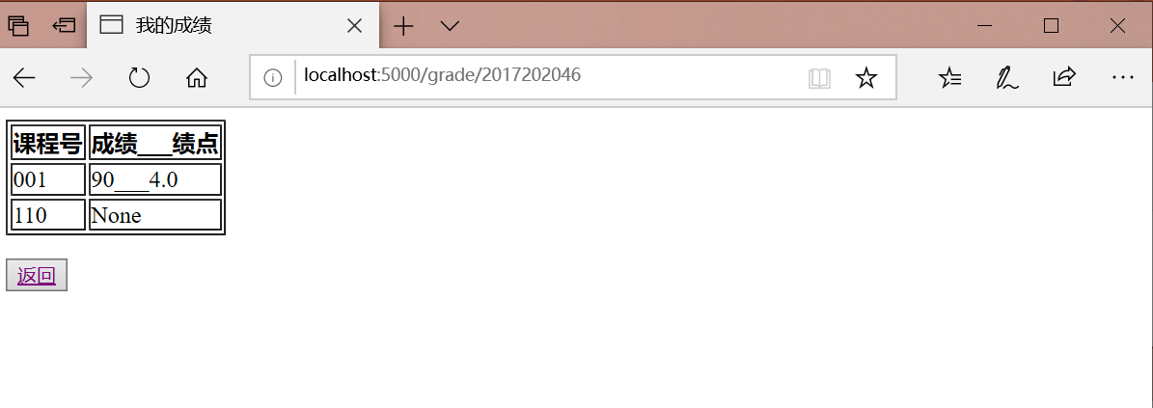

Slide 6
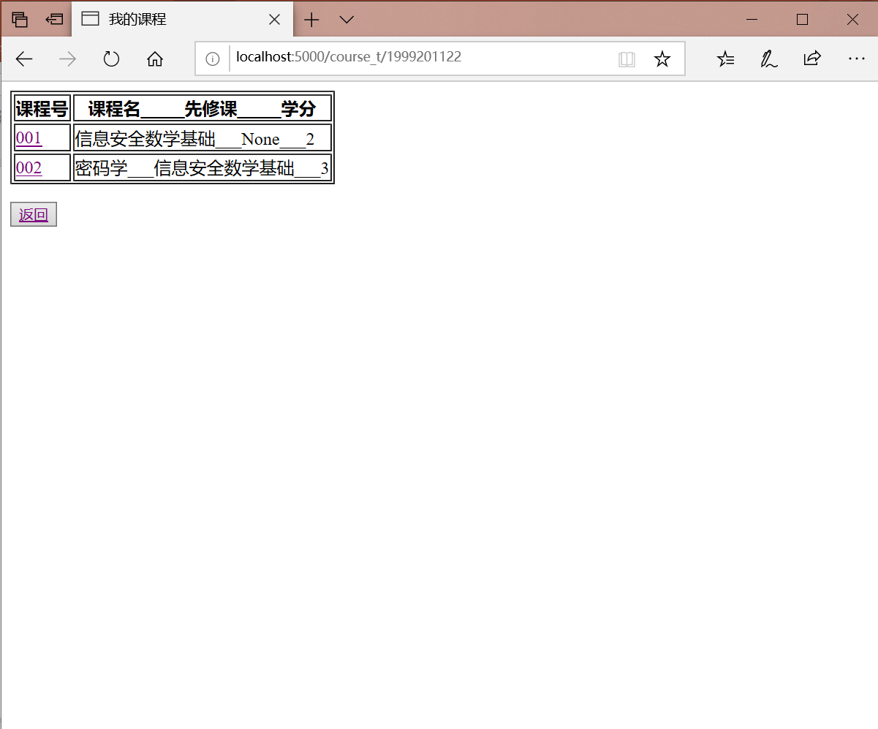
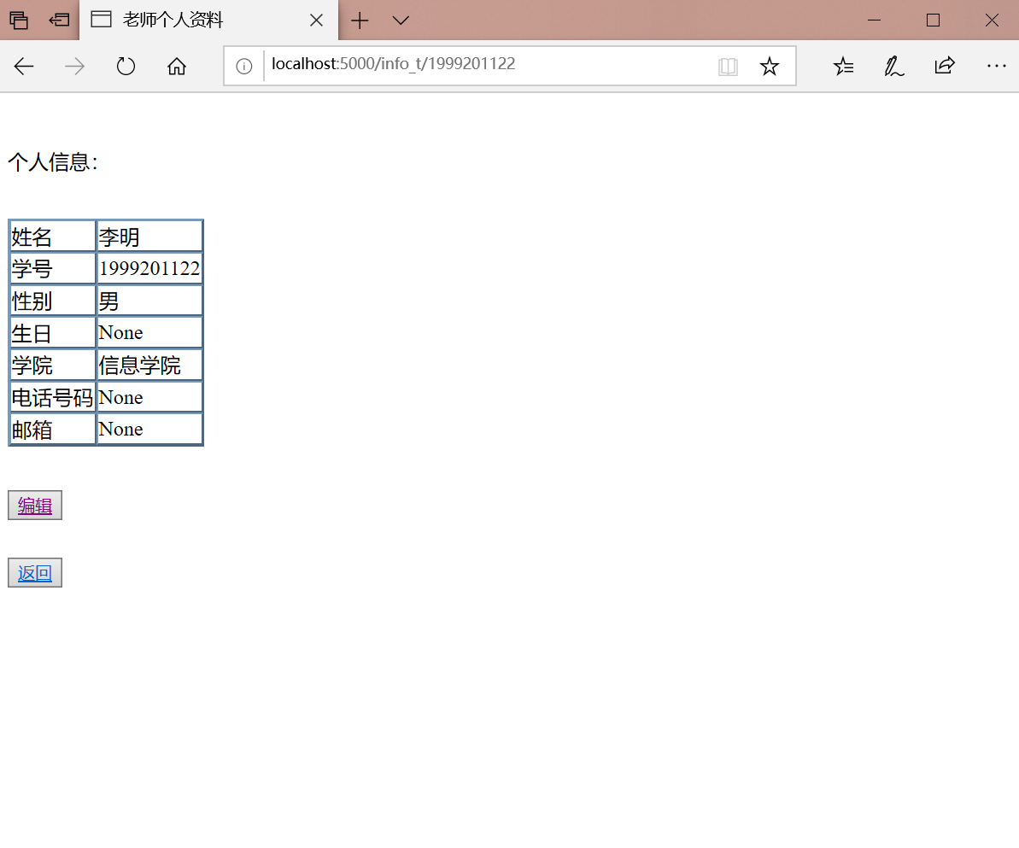

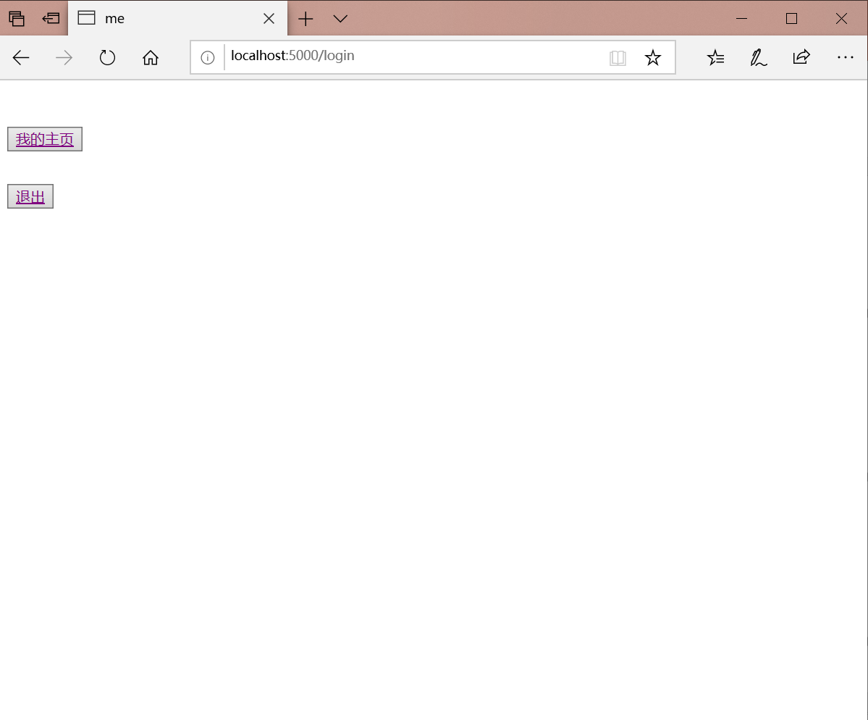
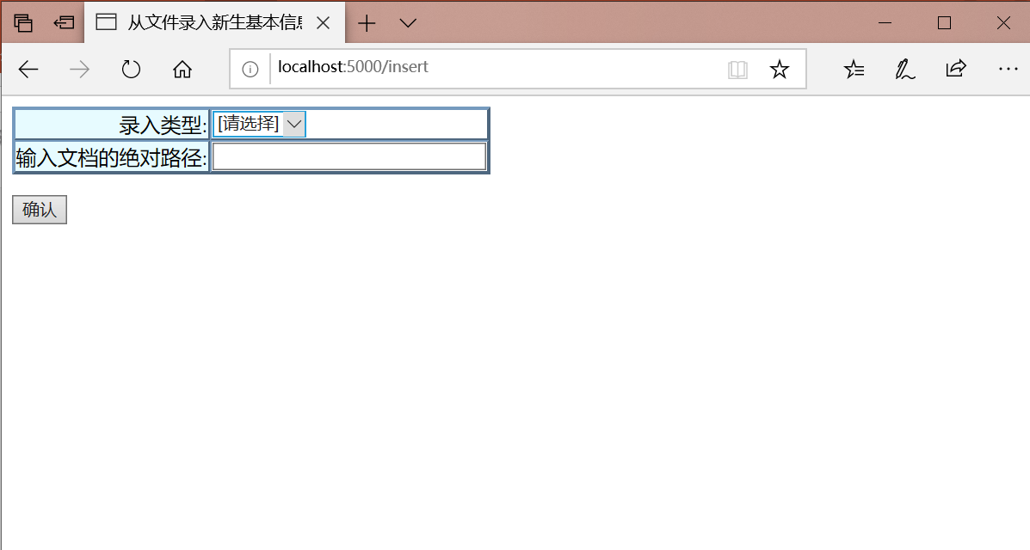
老师：

Slide 7
遇到的问题：
网页跳转时不能传参（暂未解决）

